Slide 1
DISEÑANDO JUEGOS EN SUPERFICIES ORIENTABLES
Alberto Jesús Durán López
Elena Tudela Castro
Francisco Gallego Salido
Raimundo Morales Solier
Simón López Vico

Slide 2
ÍNDICE
Introducción
Orientabilidad
Compacidad
Propiedades intrínsecas y extrínsecas
Pong
Reglas del juego
Explicación en un Plano
Juego en el Cilindro
Buscaminas
Reglas del juego
Explicación en un Plano
Juego en el Toro
Snake
Reglas del juego
Explicación en un Toro
Juego en el 2-Toro
Juego de la Vida
Reglas del juego
Explicación en un Plano
Juego en el Toro

Slide 3
INTRODUCCIÓN

Slide 4
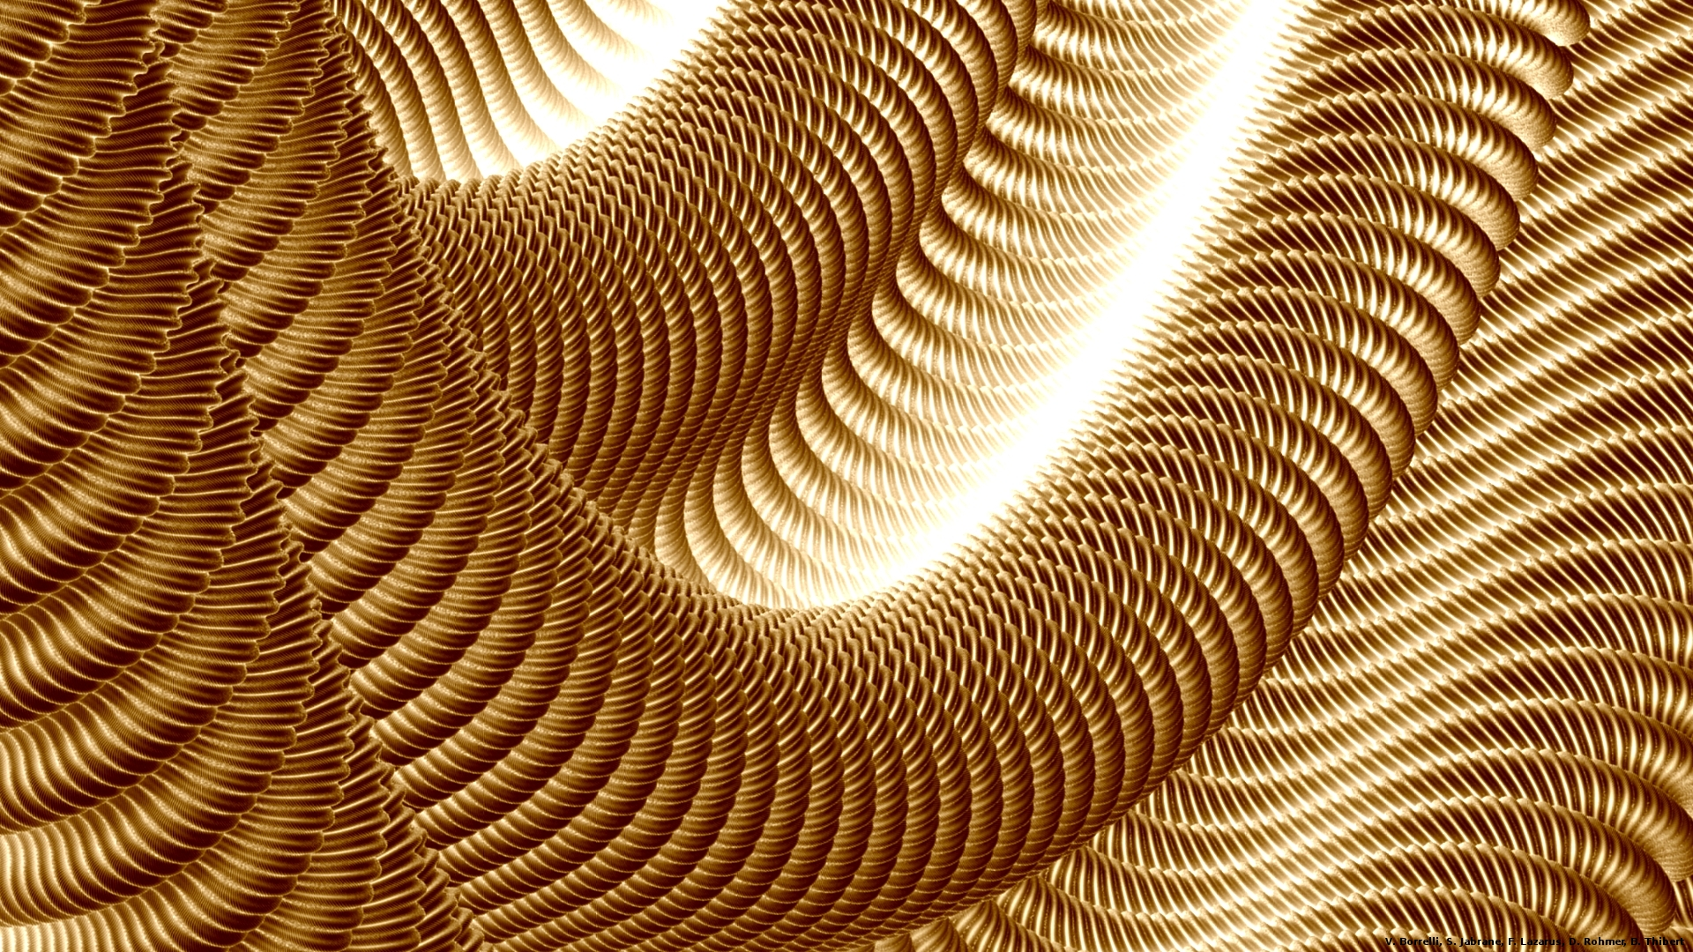
1. Introducción
Vamos a explicar unos juegos básicos pero vistos en distintas superficies orientables, las cuales hemos estudiado a lo largo de este curso.
Antes de comenzar, introducimos el concepto de “Superficie Orientable”.
toroide plano en 3D

Slide 5
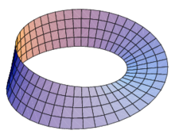
1.1. Orientabilidad
Primero definimos “superficie no-orientable”: diremos que una superficie es no-orientable cuando exista al menos una curva cerrada simple contenida homeomorfa a una banda de Möbius.
En otro caso diremos que la superficie es orientable.
Banda de Möebius
(no orientable)

Slide 6
1.2. Compacidad
Una superficie orientable se dice compacta si es homeomorfa a algún miembro de las siguientes familias:
La esfera
La suma conexa de k toros siendo k≥1
En caso contrario se dice que la superficie orientable no es compacta, por ejemplo, un cilindro.

Slide 7
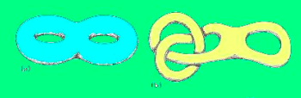
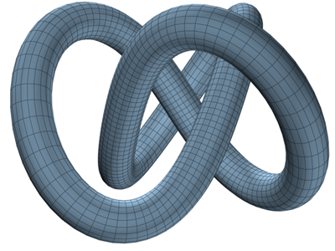
1.3. Propiedades intrínsecas y extrínsecas
Misma topología intrínseca: los habitantes del Universo que representan no las pueden distinguir.
Misma topología extrínseca: una se puede deformar en la otra dentro del espacio.
Estas propiedades también se aplican a la geometría de la superficie.
En la implementación de los juegos, no podremos diferenciar las propiedades extrínsecas.

Slide 8
JUEGOS IMPLEMENTADOS

Slide 9
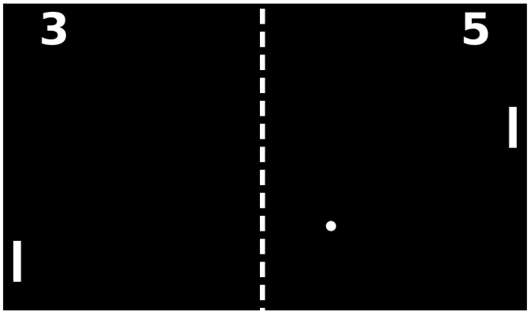
2. PONG
2.1. Reglas del Pong
Pong es un juego de deportes en dos dimensiones que simula un tenis de mesa.
El jugador controla en el juego una paleta moviéndola verticalmente en la parte izquierda de la pantalla, y puede competir tanto contra un oponente controlado por computadora, como con otro jugador humano que controla una segunda paleta en la parte opuesta. Los jugadores pueden usar las paletas para pegarle a la pelota hacia un lado u otro.
El objetivo consiste en que uno de los jugadores consiga más puntos que el oponente al finalizar el juego. Estos puntos se obtienen cuando el jugador adversario falla al devolver la pelota.

Slide 10
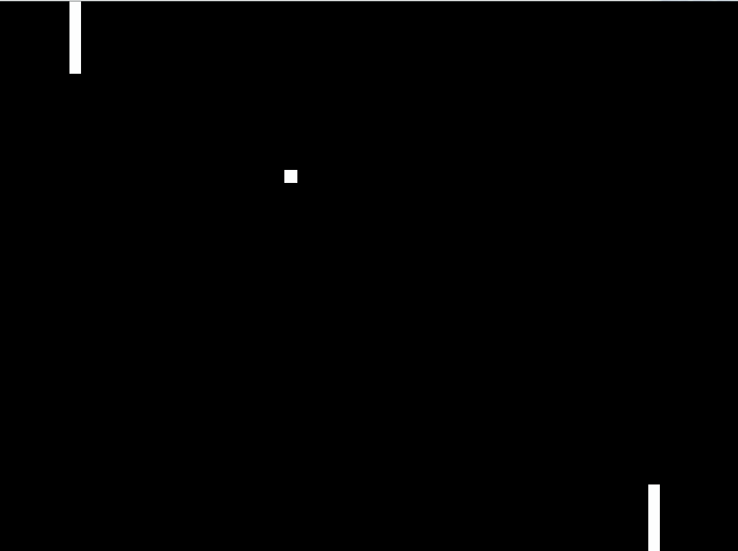
2.2. Explicación en un plano finito
PLANO
JUEGO EN UN PLANO

Slide 11
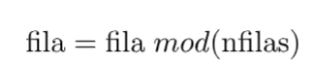
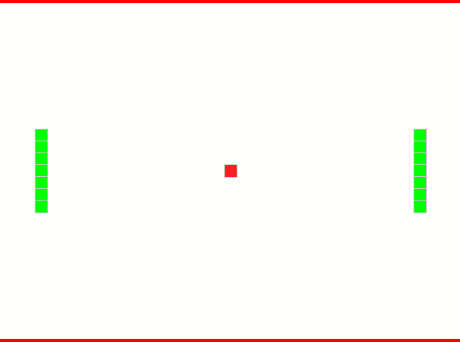
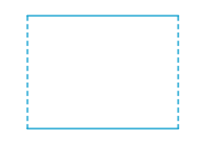
2.3. Juego en el Cilindro
CILINDRO
JUEGO EN EL CILINDRO

Slide 12
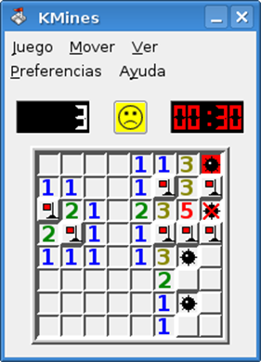
3. Buscaminas
3.1. Reglas del juego
El juego consiste en despejar todas las casillas de un tablero que no oculten una mina. La casillas pueden esconder 3 valores:
Un valor: Indica el número de minas que hay en su 8-entorno (sin salirse del tablero)
Una mina: Si se descubre una casilla con una mina se pierde automáticamente la partida.
Una casilla vacía: No contiene ni en esa casilla ni en su 8-entorno ninguna mina luego tanto esta casilla como su vecindario se descubren.

Slide 13
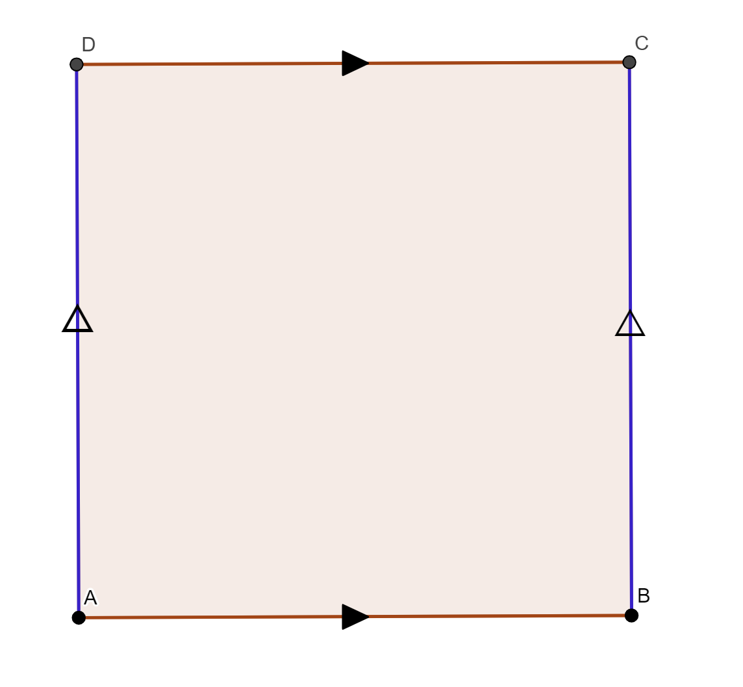
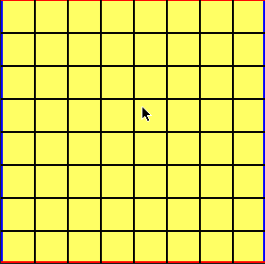
3.2. Explicación en un toro
TORO LLANO
JUEGO EN TORO LLANO

Slide 14
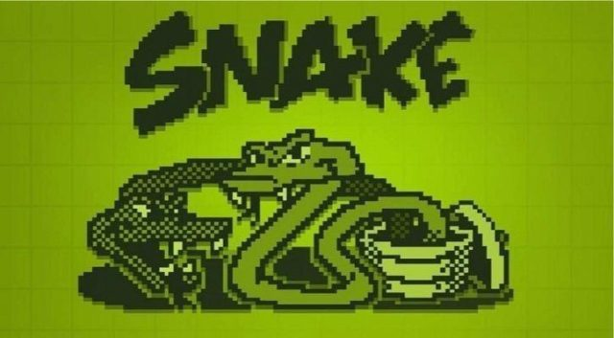
4. SNAKE
4.1. Reglas del Juego
En el juego, el jugador controla una larga y delgada criatura, semejante a una serpiente, que vaga alrededor de un plano delimitado, recogiendo alimentos, tratando de evitar golpear a su propia cola. Cada vez que la serpiente se come un pedazo de comida, la cola crece más, provocando que aumente la dificultad del juego.
El usuario controla la dirección de la cabeza de la serpiente (arriba, abajo, izquierda o derecha) y el cuerpo de la serpiente la sigue. Además, el jugador no puede detener el movimiento de la serpiente, mientras que el juego está en marcha.

Slide 15
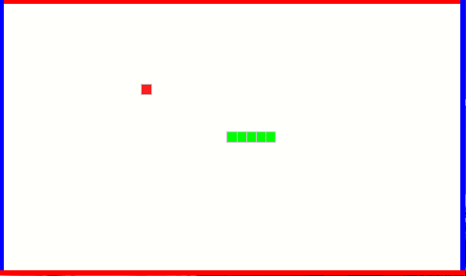
4.2. Explicación en un toro
TORO LLANO
JUEGO EN TORO LLANO

Slide 16
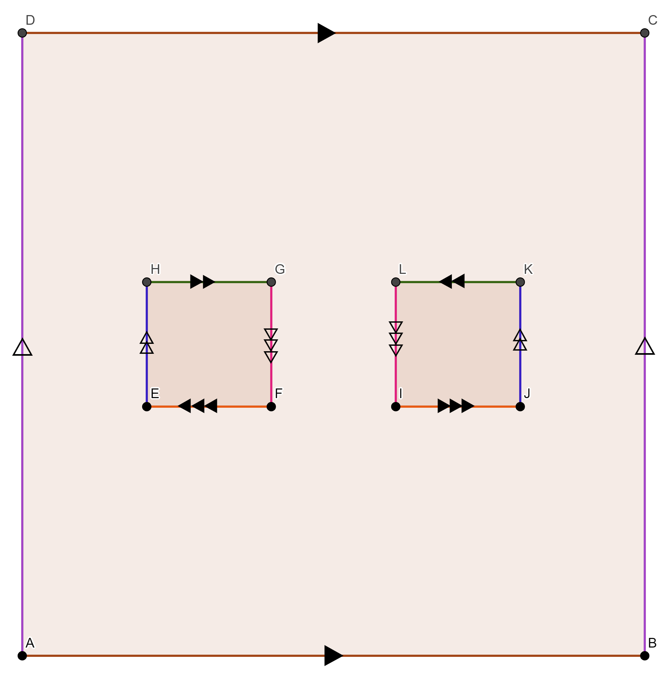
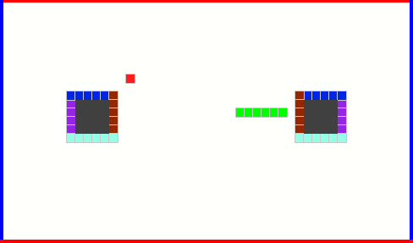
4.3. Juego en el 2-toro
2-TORO
JUEGO EN EL 2-TORO

Slide 17
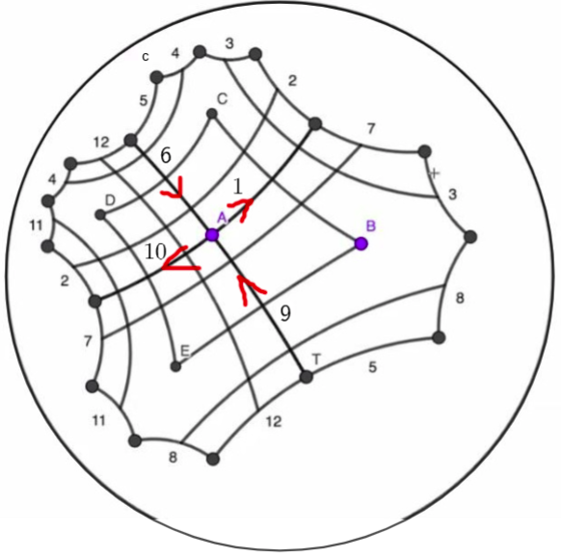
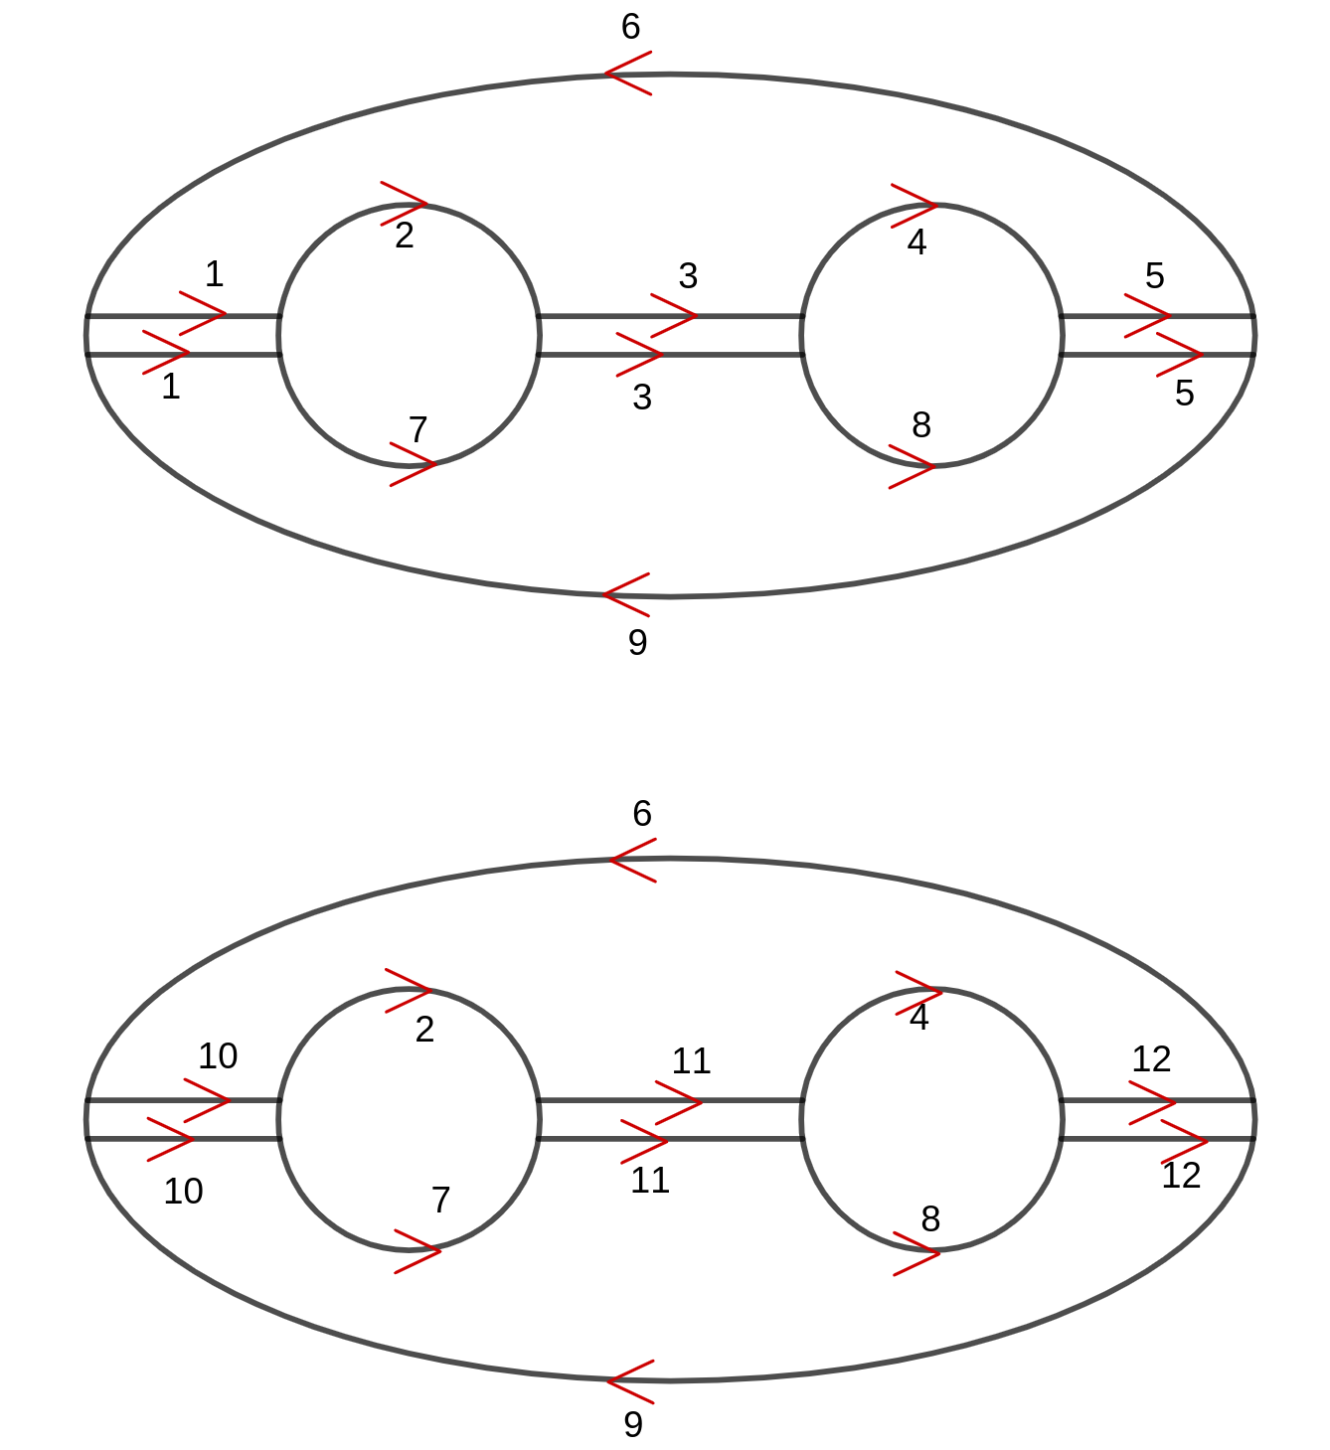
4.3. Geometría del 2-toro
Identificaciones 2-toro
Hiperbólico

Slide 18
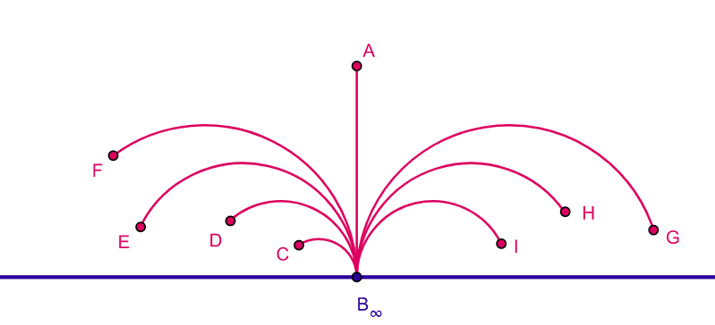
4.3.1. Modelo del semiplano superior de Poincaré

Slide 19
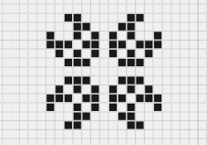
5. JUEGO DE LA VIDA
5.1. Reglas del juego
Se trata de un juego de cero jugadores, lo que quiere decir que su evolución está determinada por el estado inicial y no necesita ninguna entrada de datos posterior.
El "tablero de juego" es una malla plana formada por cuadrados (las "células") que se extiende por el infinito en todas las direcciones. Por tanto, cada célula tiene 8 células "vecinas", que son las que están próximas a ella, incluidas las diagonales.

Slide 20
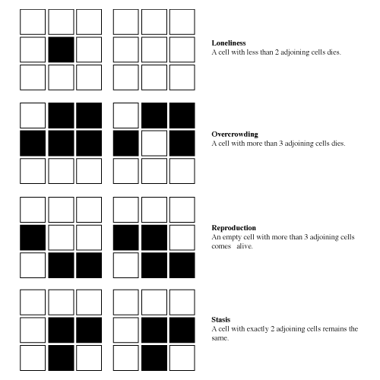
5.1. Reglas del juego
Las células tienen dos estados: están "vivas" o "muertas". El estado de las células evoluciona por turnos. El estado de todas las células se tiene en cuenta para calcular el estado de las mismas al turno siguiente.
Una célula muerta con exactamente 3 células vecinas vivas "nace" (es decir, al turno siguiente estará viva).
Una célula viva con 2 o 3 células vecinas vivas sigue viva, en otro caso muere (por "soledad" o "superpoblación").

Slide 21
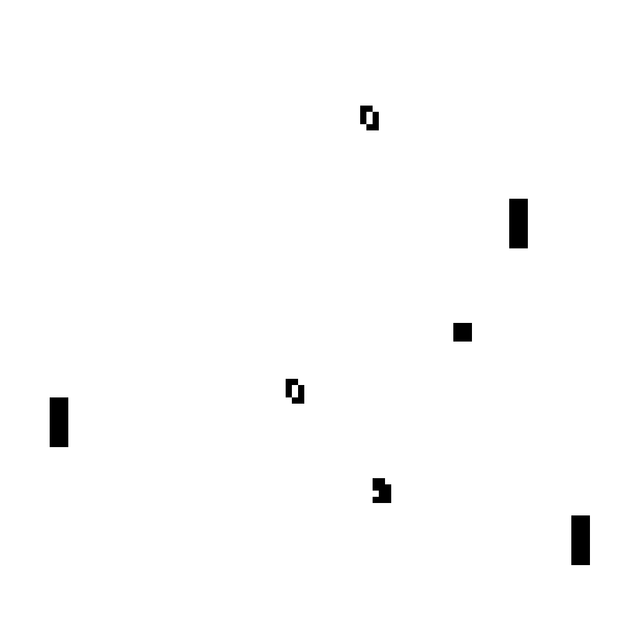
5.2. Explicación en un plano
PLANO
JUEGO EN EL PLANO

Slide 22
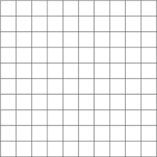
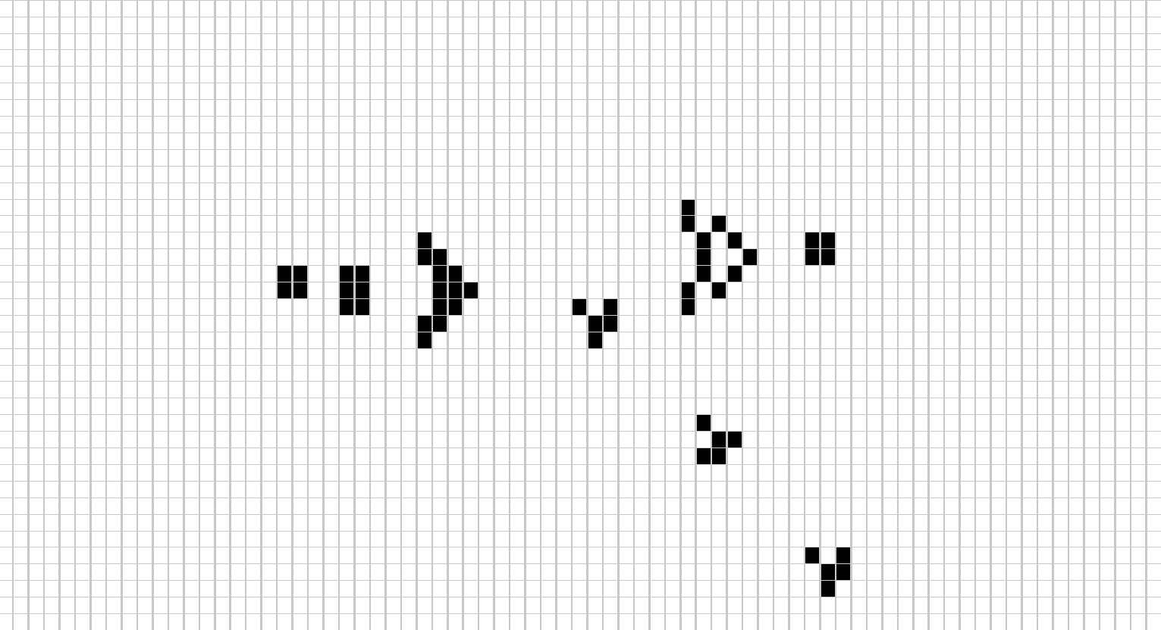
5.3. Juego en el toro
TORO LLANO
JUEGO EN EL TORO LLANO

Slide 23
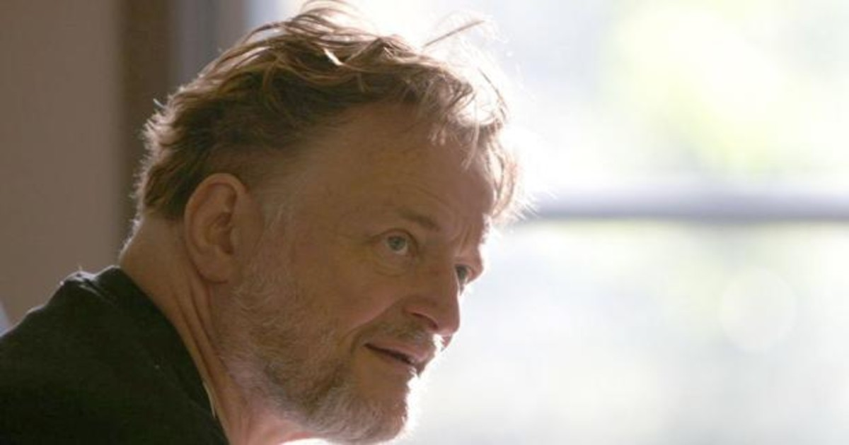
John Conway
26 de diciembre de 1937 - 11 de abril de 2020

Slide 24
Gracias por su atención :)

